Slide 1
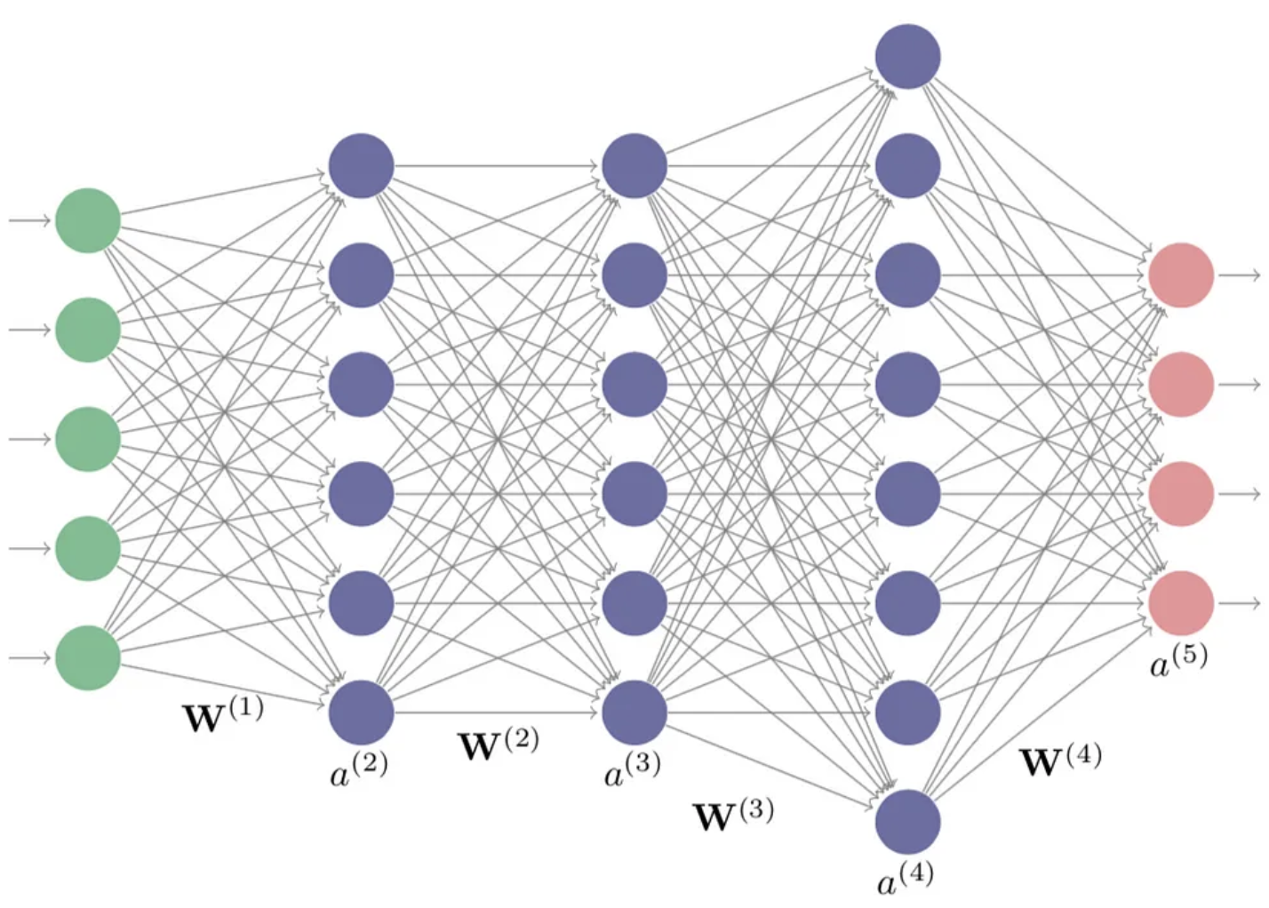
…
…
Layers
L₀
1
l
L
L+1
M_{L}
Neurons
D = M₀
M₁
M_{l}
w^{l}_{ij}
K=M_{L+1}
x_{D}
y_{K}
…
…
x₂
y₂
x₁
y₁
x₀
z¹₀
…
z^{l}₀
…
z^{L}₀

